Slide 1









PHÒNG GD & ĐT QUẬN LONG BIÊN
TRƯỜNG TIỂU HỌC PHÚC LỢI
CHÀO MỪNG CÁC EM ĐẾN VỚI TIẾT HỌC
TOÁN – LỚP 1
GV: Nguyễn Thị Hồng Nhung

Slide 2

MÔN TOÁN
Bài 4
SO SÁNH SỐ
(Tiết 1)
LỚN HƠN, DẤU >

Slide 3

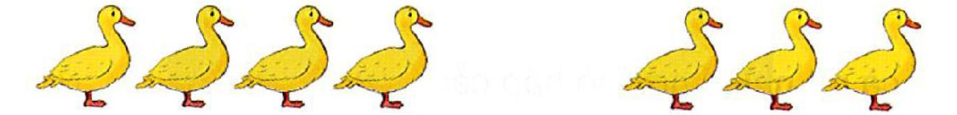
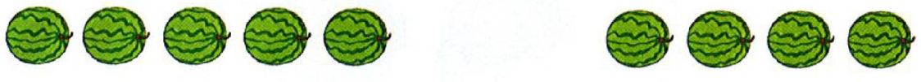
LỚN HƠN, DẤU >
4
3
>
Bèn lín h¬n ba.
>
4
5
N¨m lín h¬n bèn.

Slide 4

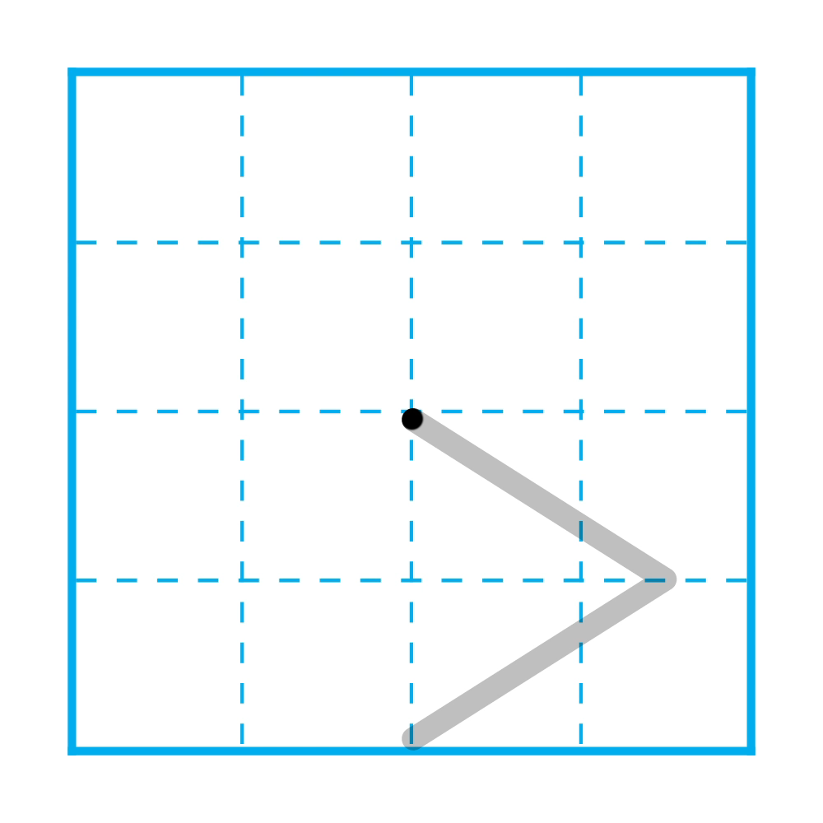
LỚN HƠN, DẤU >
1
Tập viết dấu > .

Slide 5
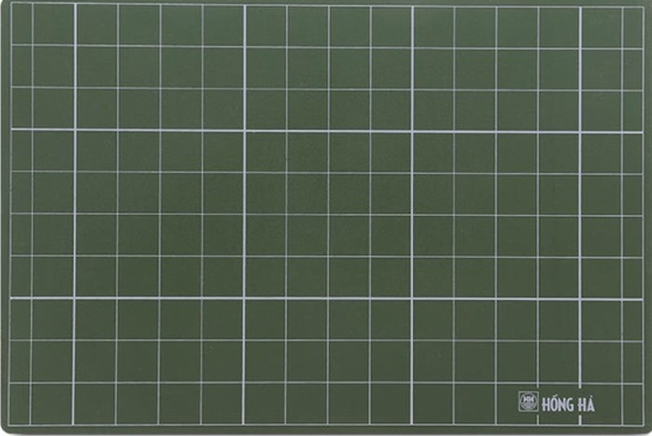

Slide 6

THƯ GIÃN

Slide 7


Slide 8

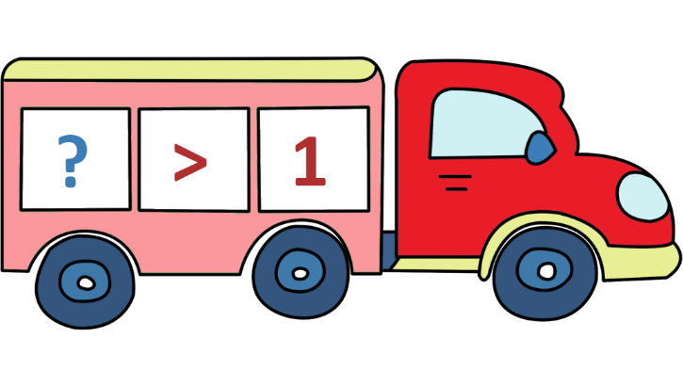

LỚN HƠN , DẤU >
2
Tìm số thích hợp.
2
4
8
6
2
2
0
5

Slide 9

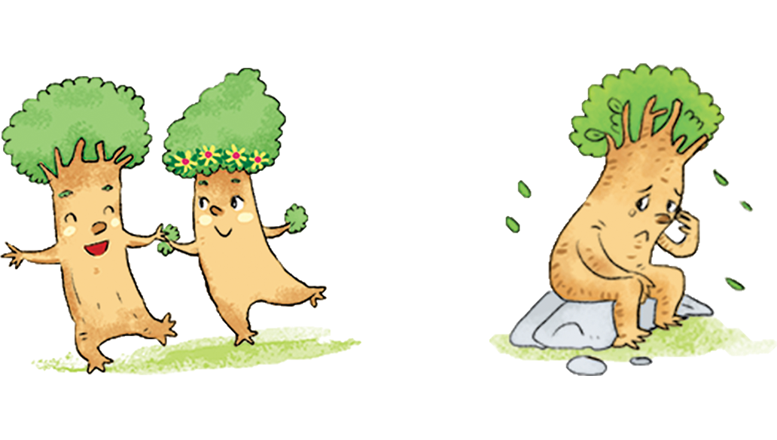
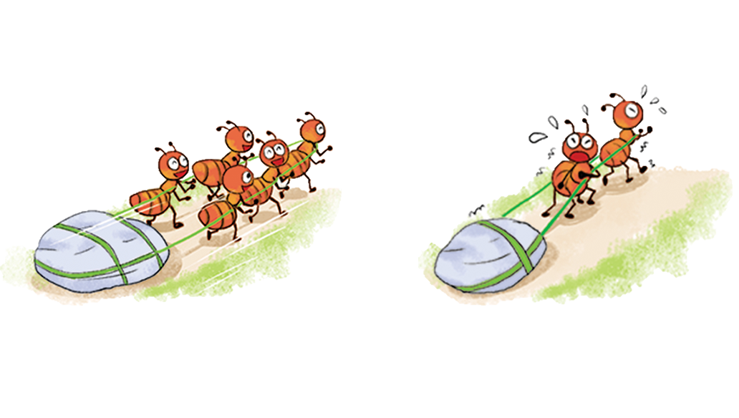
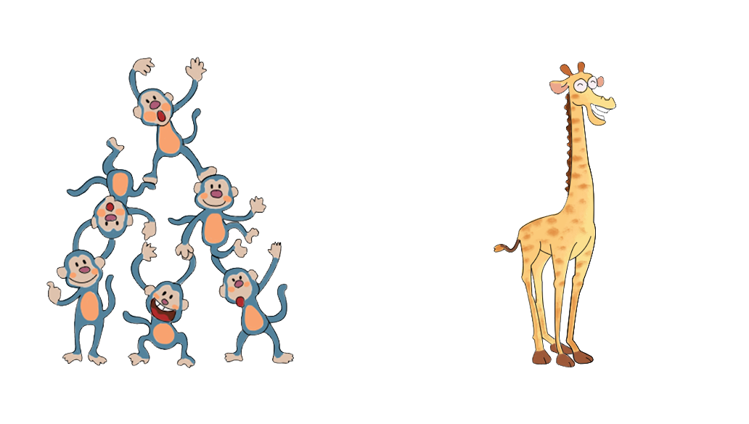

3
So sánh (theo mẫu).
>
2
?
?
?
5
2
>
2
2
>
2
?
?
?
?
?
?
2
>
2
2
>
2

Slide 10
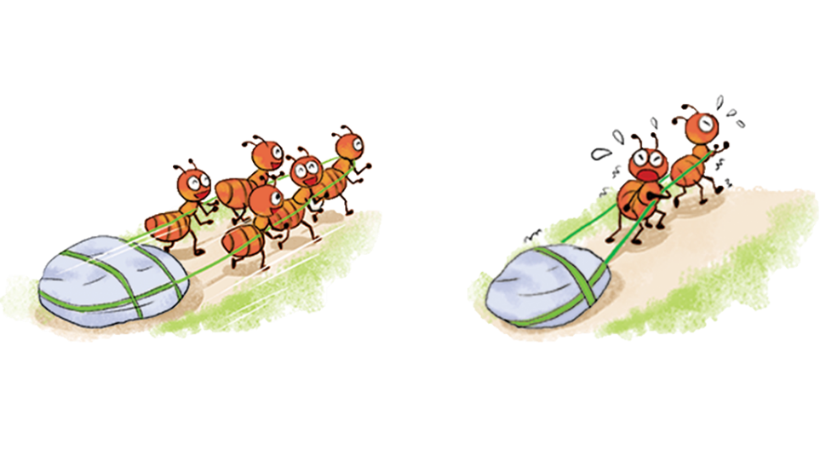
3
So sánh (theo mẫu).
5
>
2
2
>
2
?
?
?
>
1
2
2
2
>

Slide 11
3
So sánh (theo mẫu).
?
>
7
?
2
2
2
>
?
?
>
6
1
?
?
2
>
2

Slide 12
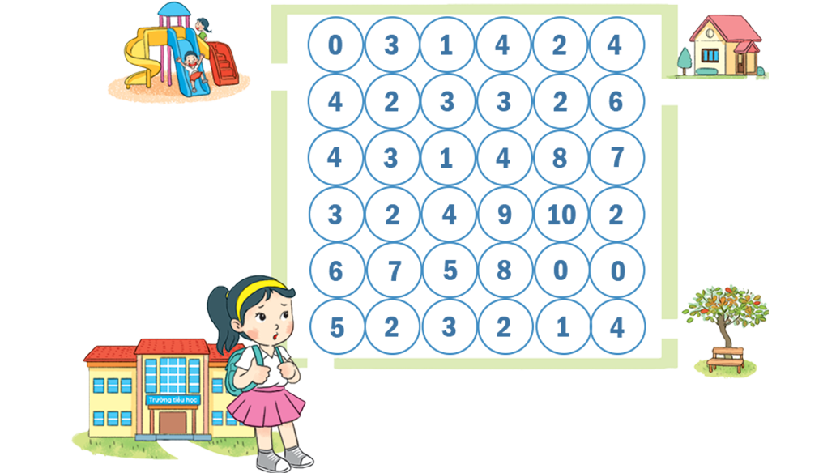
4
Đường Mai về nhà qua các ô có số lớn hơn 4. Tìm đường Mai về nhà.
A. 5, 6, 7, 5, 4, 9, 10, 8, 7, 6.
B. 5, 6, 7, 5, 8, 9, 10, 8, 7, 6.
C. 5, 2, 7, 5, 8, 9, 10, 8, 2, 6.
B. 5, 6, 7, 5, 8, 9, 10, 8, 7, 6.

Slide 13

CỦNG CỐ

Slide 14
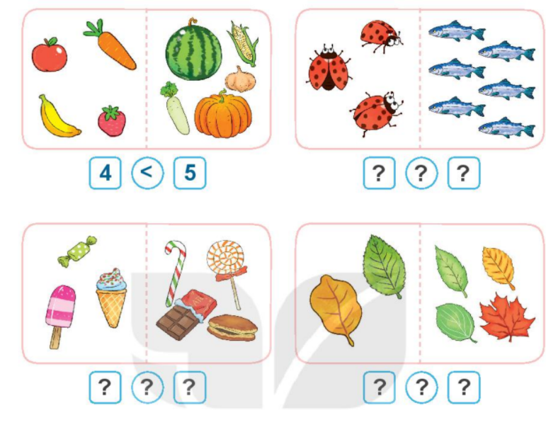

Slide 15
4
3

Slide 16
DẶN DÒ
Ôn lại bài học.
Làm VBT Toán trang …..
- Xem trước các bài sau:
Bé hơn, dấu <

